Slide 1

Online yemək sifariş sistemi Plan:
1. Process description
2. Process mapping
3. Process modelling

Slide 2
Process description
1. Müştərinin yemək sifarişi:
Adım 1: Müştəri online platformaya daxil olur.
Adım 2: Müştəri menyudan yemək seçir.
Adım 3: Sistem müştərinin seçdiyi yeməyin mövcud olub-olmadığını yoxlayır.
Əgər yemək mövcuddursa:
Proses davam edir.
Əgər yemək mövcud deyilsə:
Müştəriyə geri bildirim göndərilir və proses bu ssenari üzrə bitirilir.

Slide 3
Process description
2. Sifarişin qəbulu və hazırlanması:
Adım 4: Müştəri yemək seçimini təsdiq edir və sifarişi göndərir.
Adım 5: Restoran müştərinin sifarişini qəbul edir.
Adım 6: Restoran sifarişi hazırlamağa başlayır.
Adım 7: Yeməyin hazırlanması mərhələsində müəyyən bir vaxt limiti təyin edilir (1 saat).
Əgər yemək vaxtında hazırlanmazsa:
Müştəriyə gecikmə barədə məlumat göndərilir.
Adım 8: Yemək hazır olduqdan sonra, restoran müştəriyə yeməyin hazır olduğunu bildirir.

Slide 4
Process description
3. Yeməyin çatdırılması:
Adım 9: Yemək çatdırılma xidməti tərəfindən götürülür.
Adım 10: Çatdırılma xidməti yeməyi müştəriyə çatdırır.
Adım 11: Çatdırılma xidməti çatdırılma prosesində müəyyən bir vaxt limiti təyin edir (30 dəqiqə).
Əgər çatdırılma vaxtında tamamlanmazsa:
Müştəriyə gecikmə barədə məlumat göndərilir.
Adım 12: Çatdırılma tamamlandıqda, müştəriyə yeməyin çatdırıldığı barədə məlumat verilir.
4. Prosesin tamamlanması:
Adım 13: Müştəri yeməyi aldıqdan sonra, proses sona çatır.
Adım 14: Sifarişin uğurla tamamlandığı qeyd edilir və proses yekunlaşdırılır.

Slide 5
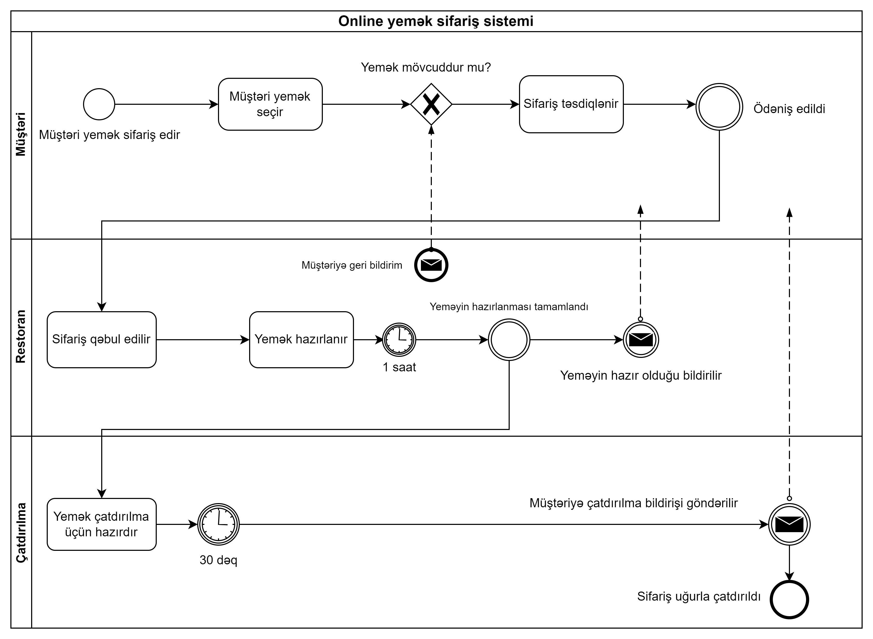
Process modelling (BPMN)

Slide 6
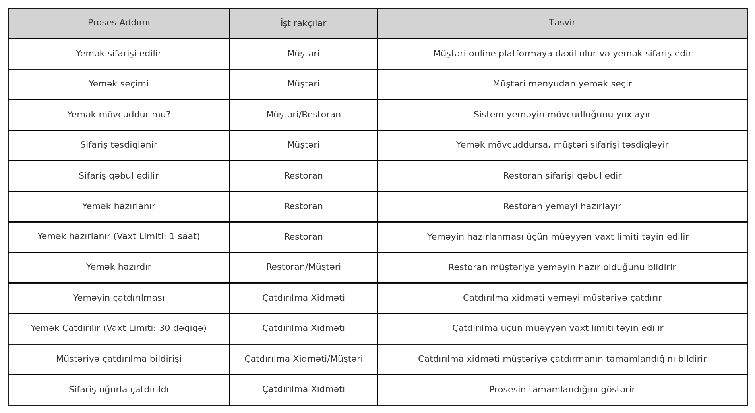
Process mapping table

